Slide 1
Навстречу новому году!
МБДОУ №97 “Земляничка”
Участники: дети 12 группы,музыкальный руководитель.
Подготовила: Будникова Тамара Викторовна.
2020г.

Slide 2
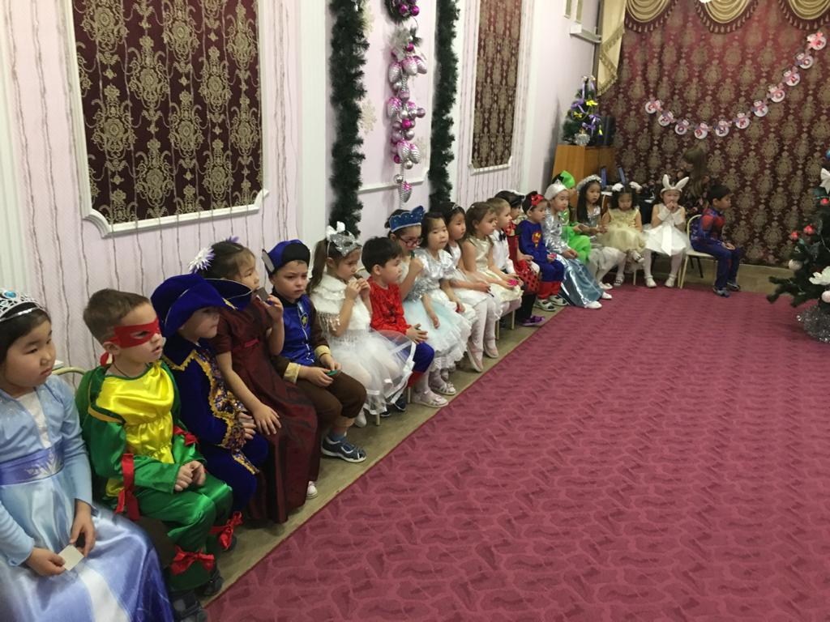

Slide 3
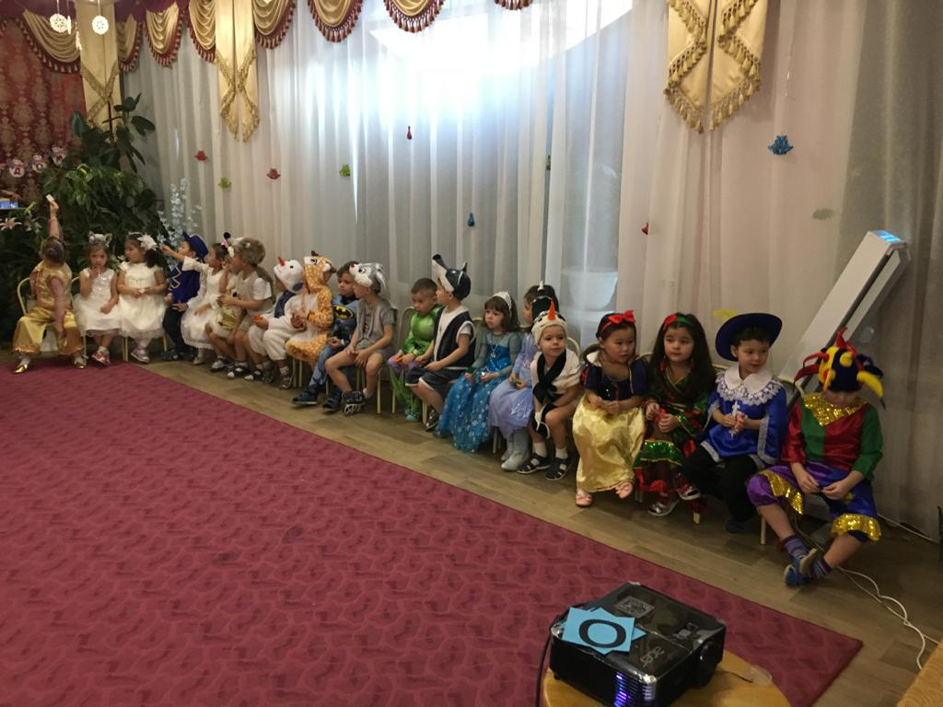

Slide 4
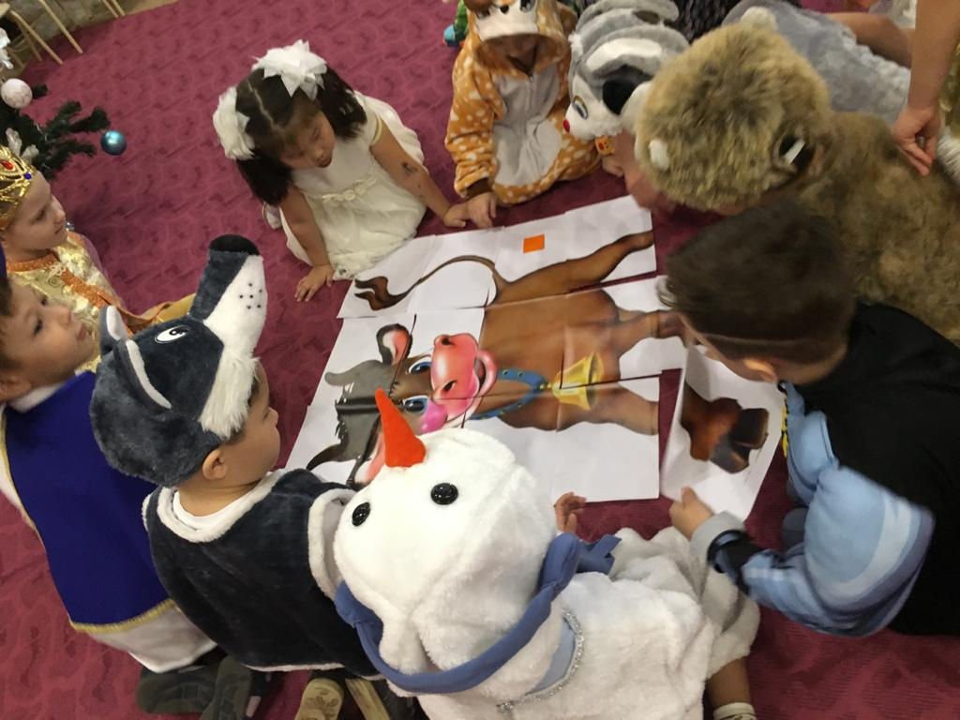

Slide 5
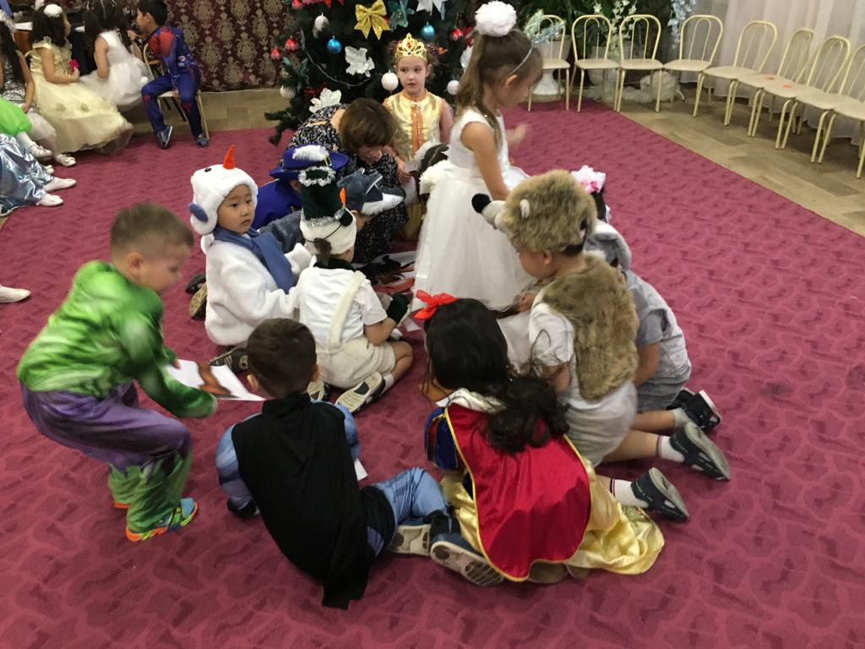

Slide 6
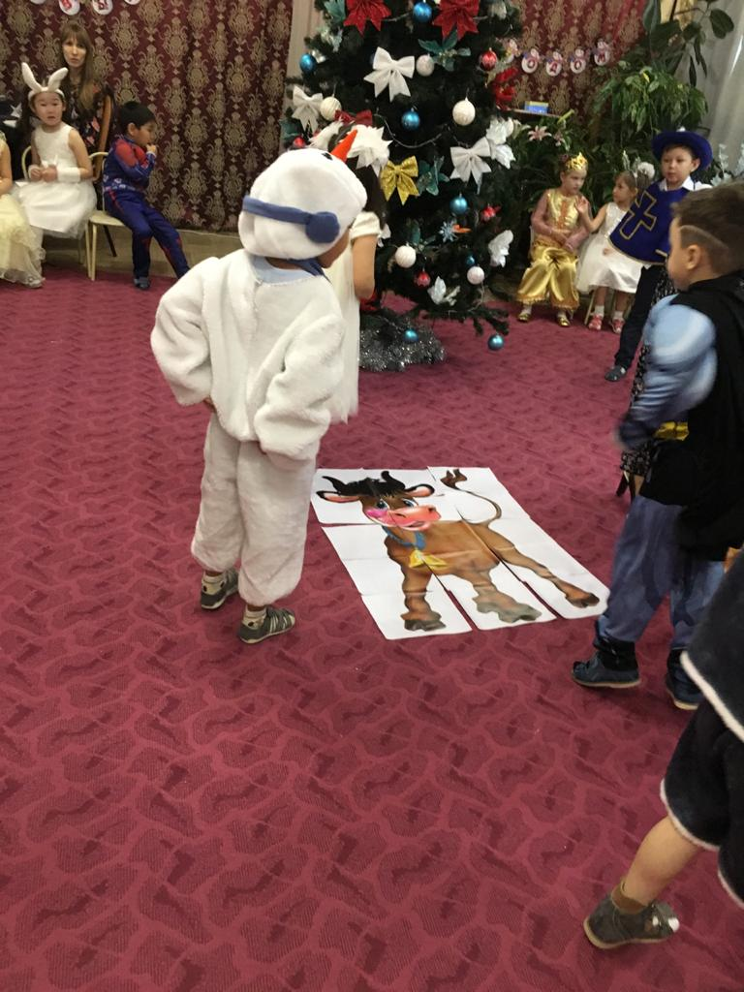

Slide 7
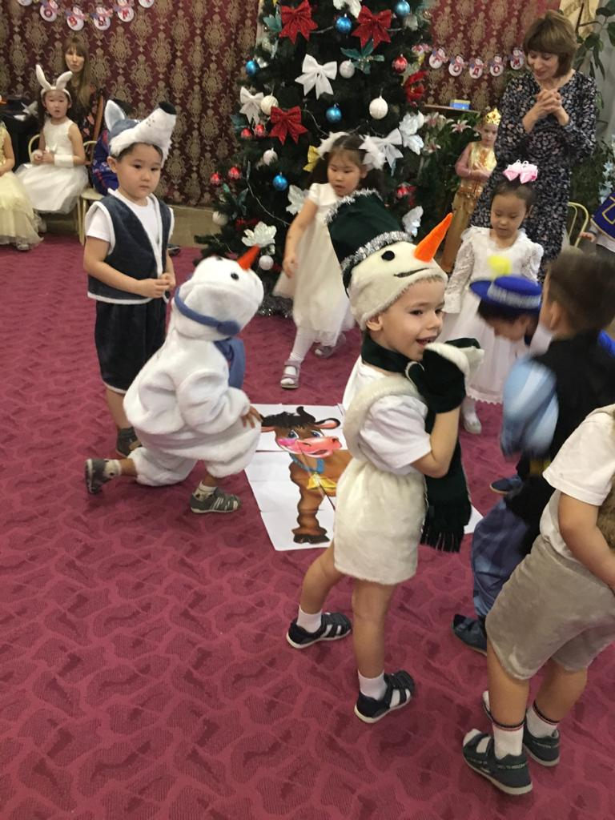

Slide 8
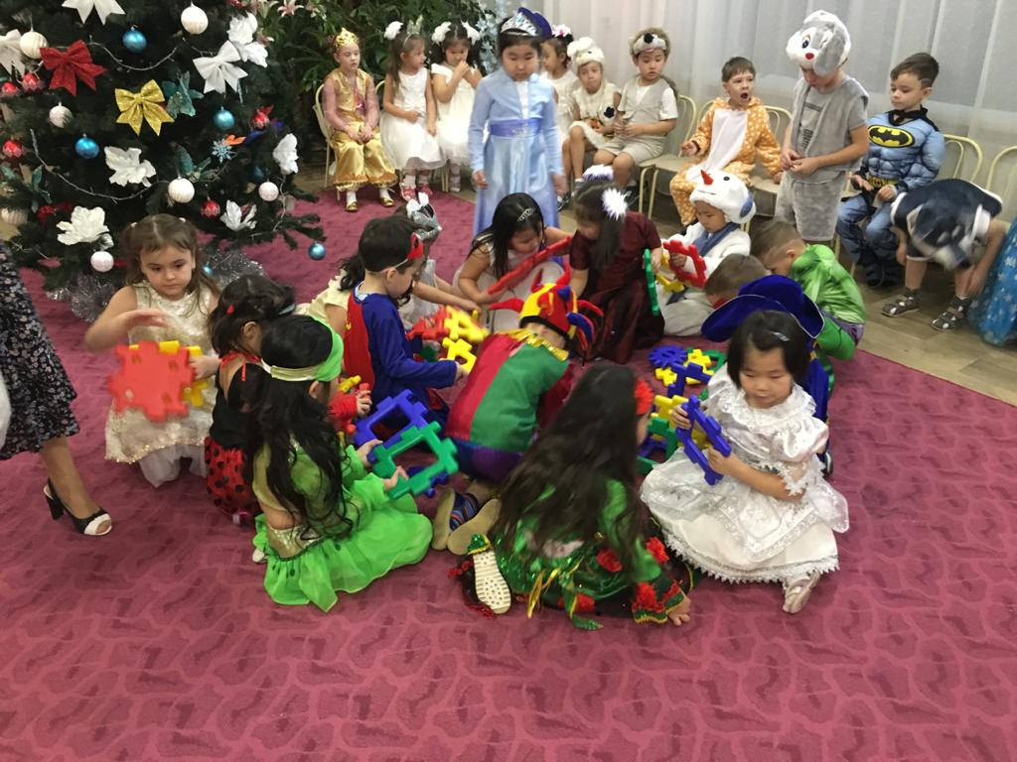

Slide 9
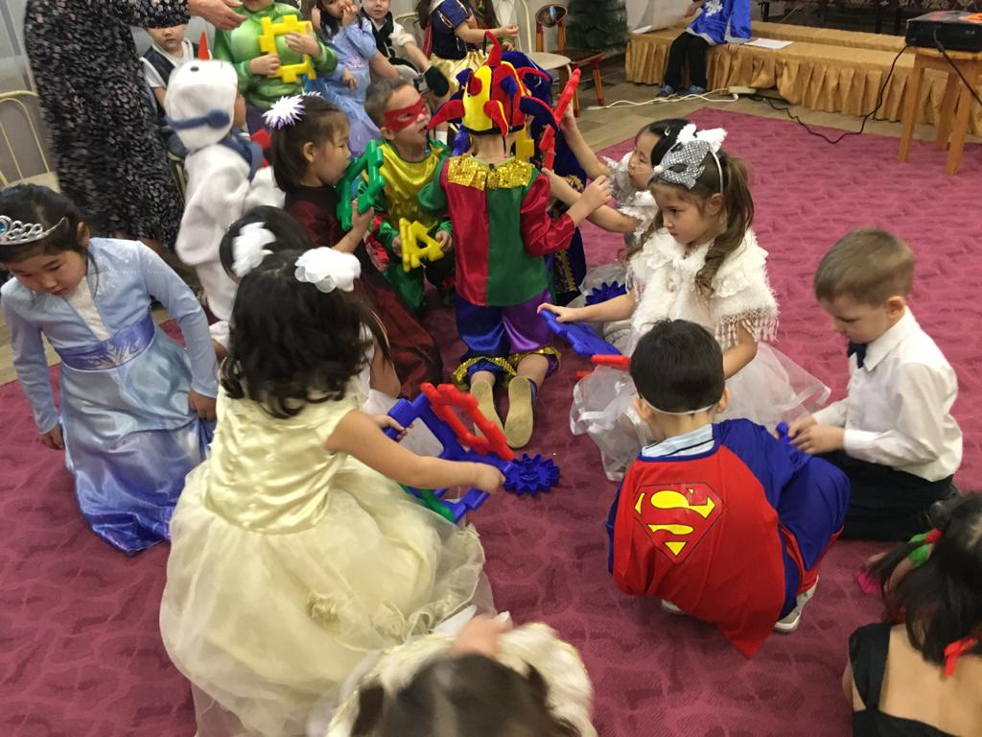

Slide 10
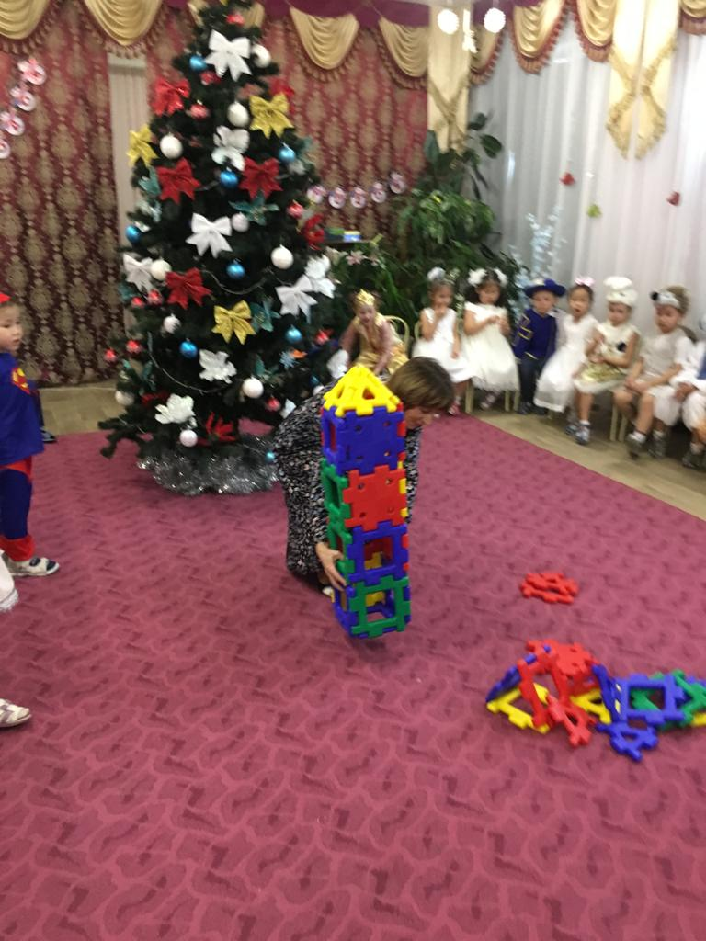

Slide 11
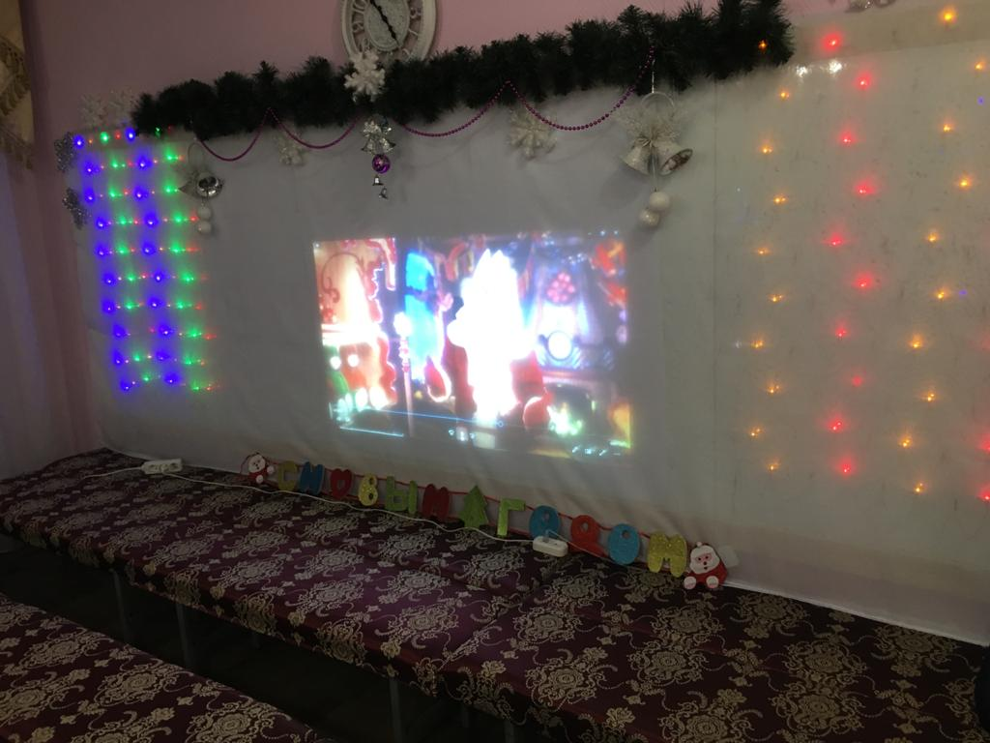

Slide 12
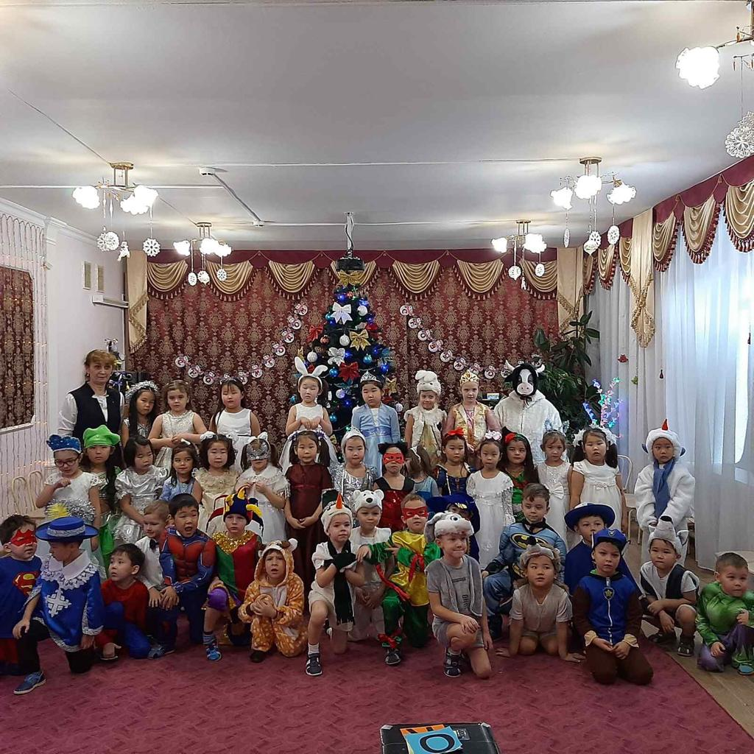

Slide 13
СПАСИБО ЗА ВНИМАНИЕ!
С НОВЫМ 2021 ГОДОМ!

